Slide 1
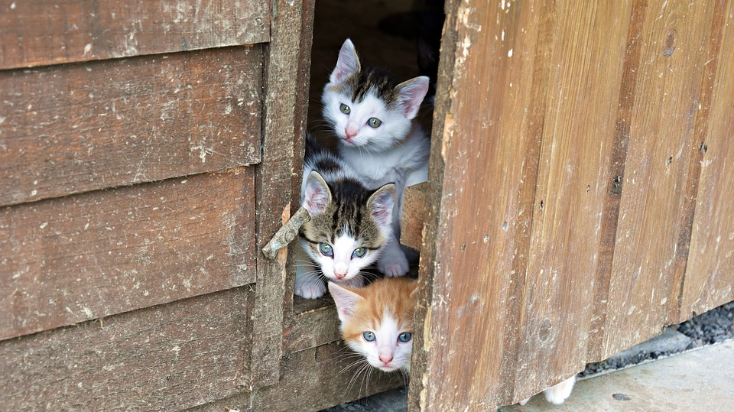
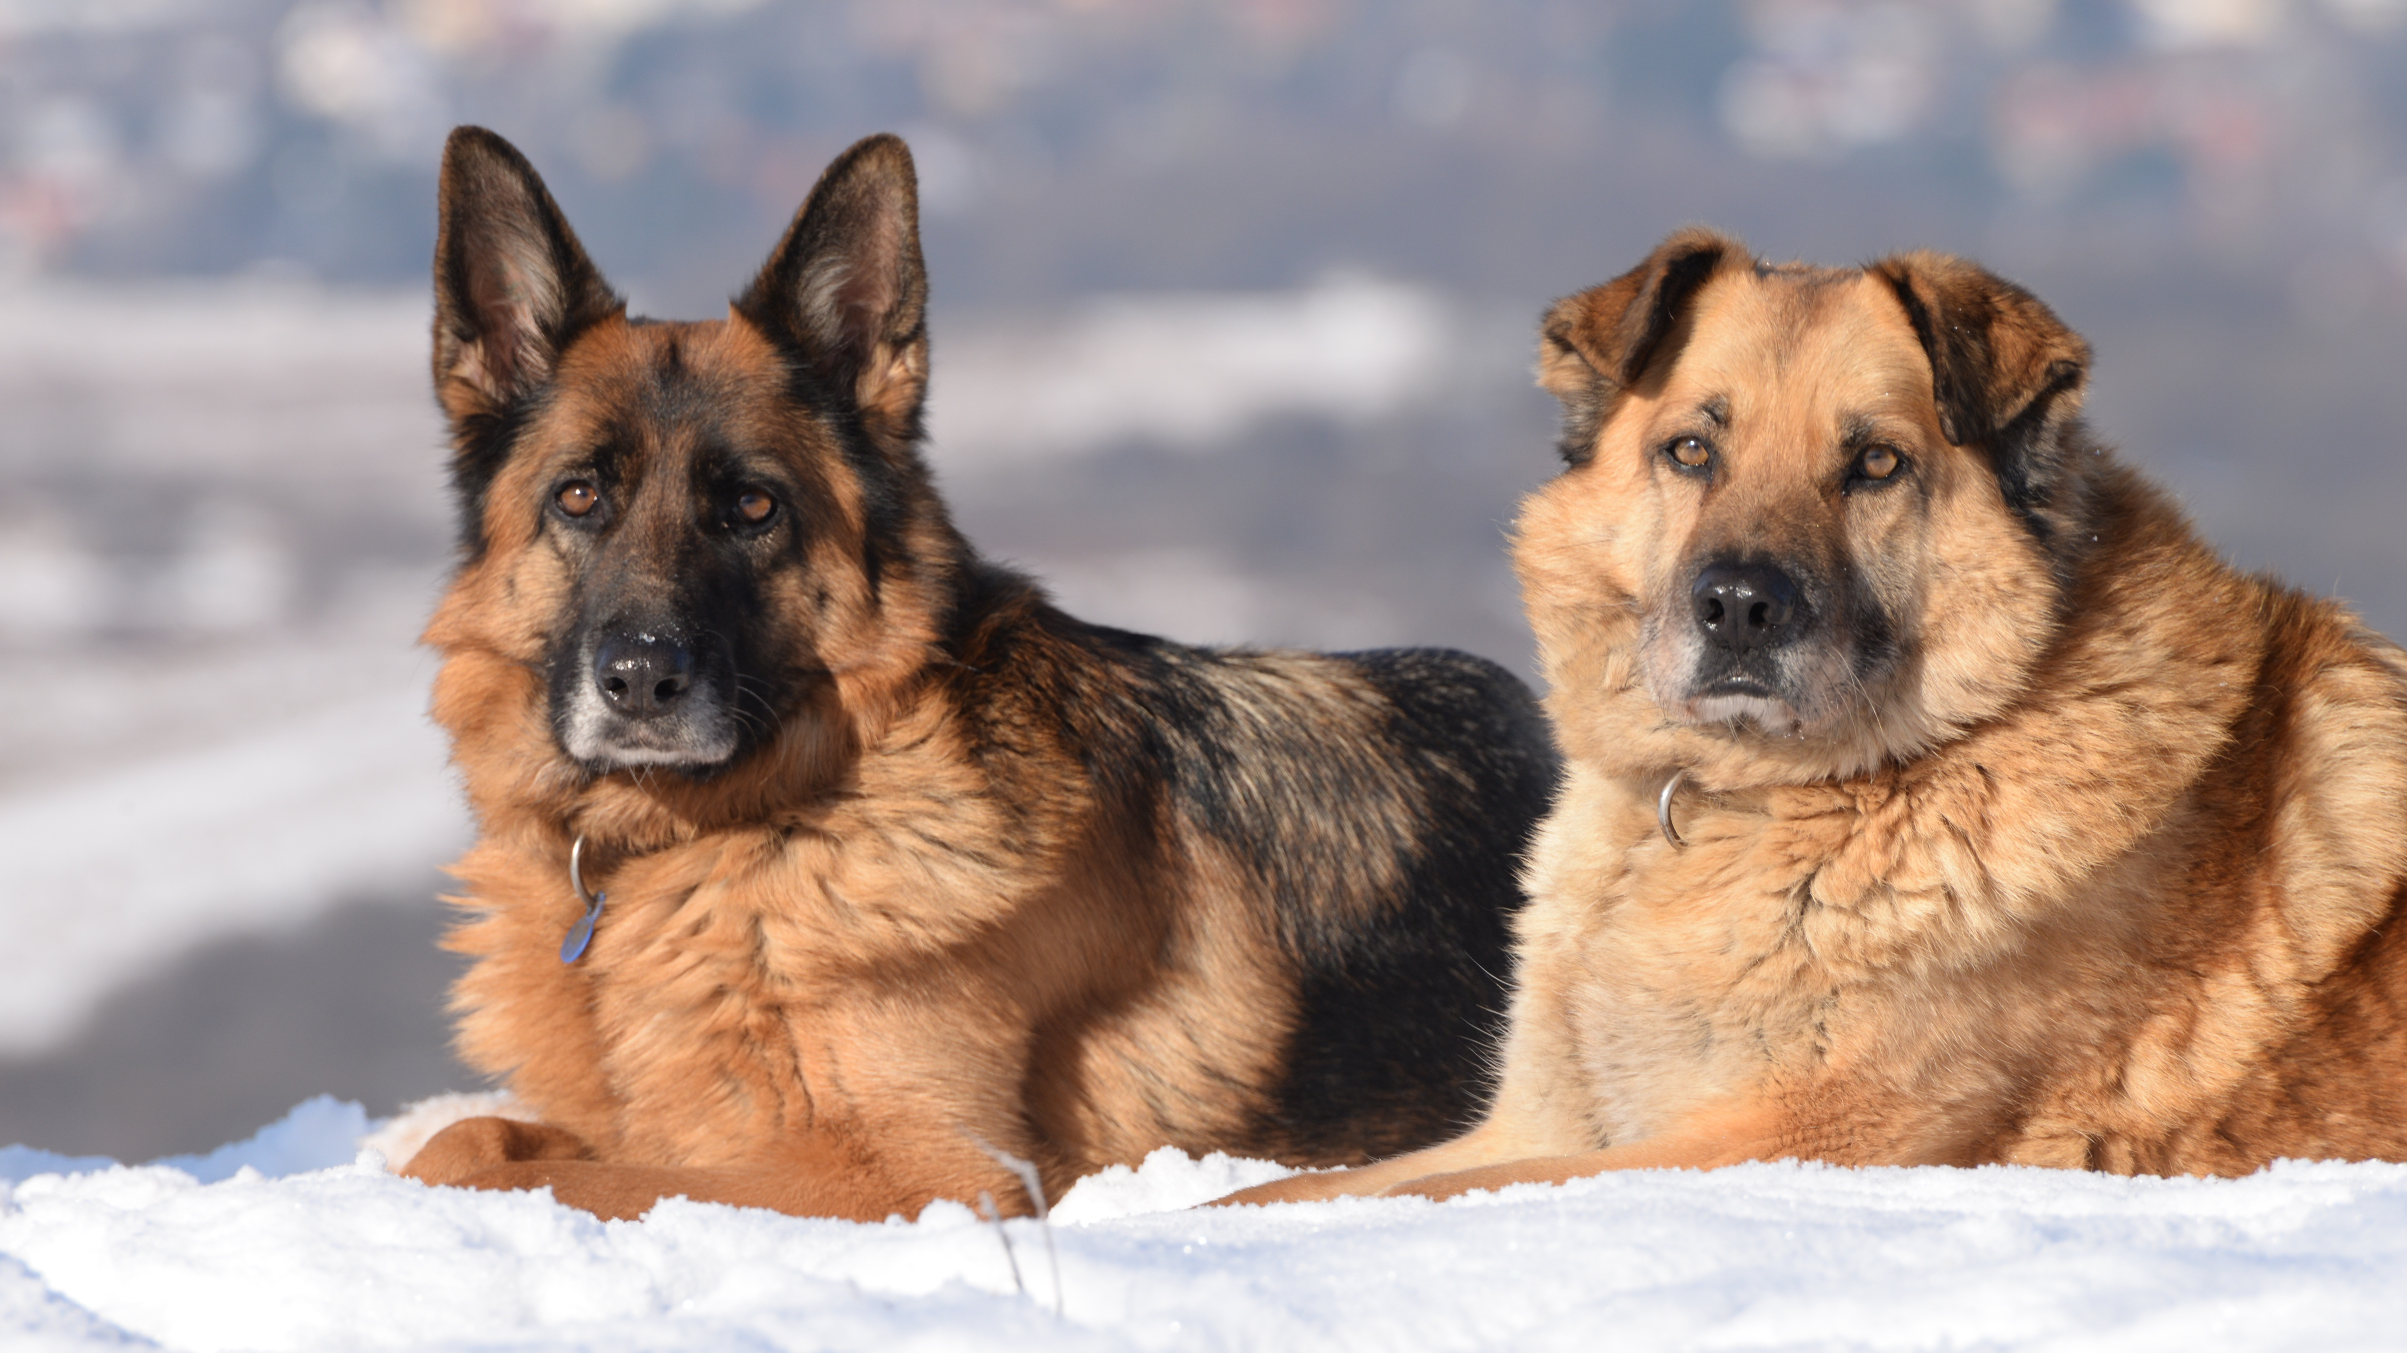
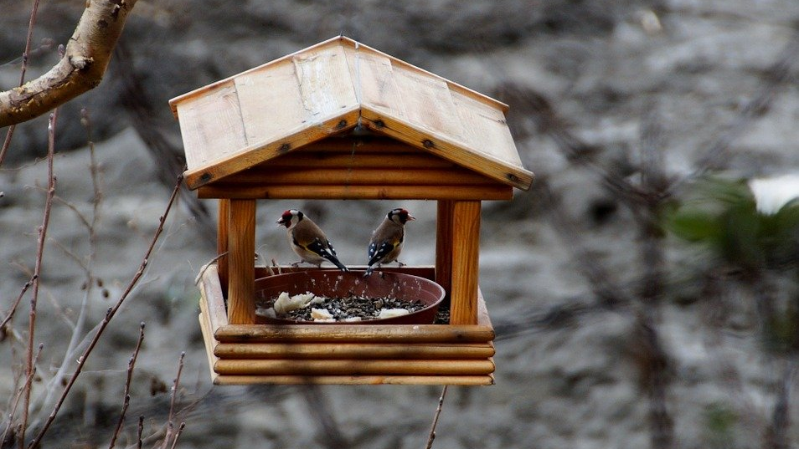
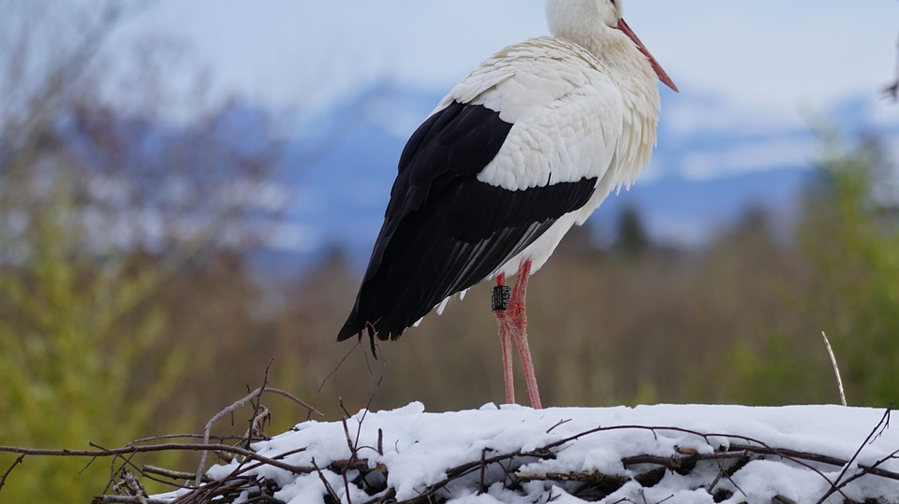
Zwierzęta zimą
Jak pomóc naszym przyjaciołom przetrwać srogą zimę?

Slide 2
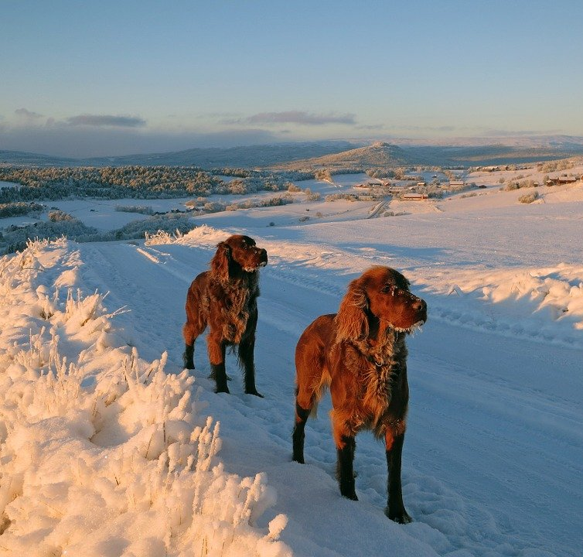
Zima to szczególnie trudny czas dla zwierząt. Silne mrozy i obfite opady śniegu powodują, że zagrożenie wzrasta. Skazane na chłód, nierzadko miejscem ich życia jest rozpadająca się buda lub kawałek gołego betonu… Gdy my korzystamy z uroków zimy, one walczą o przetrwanie.

Slide 3
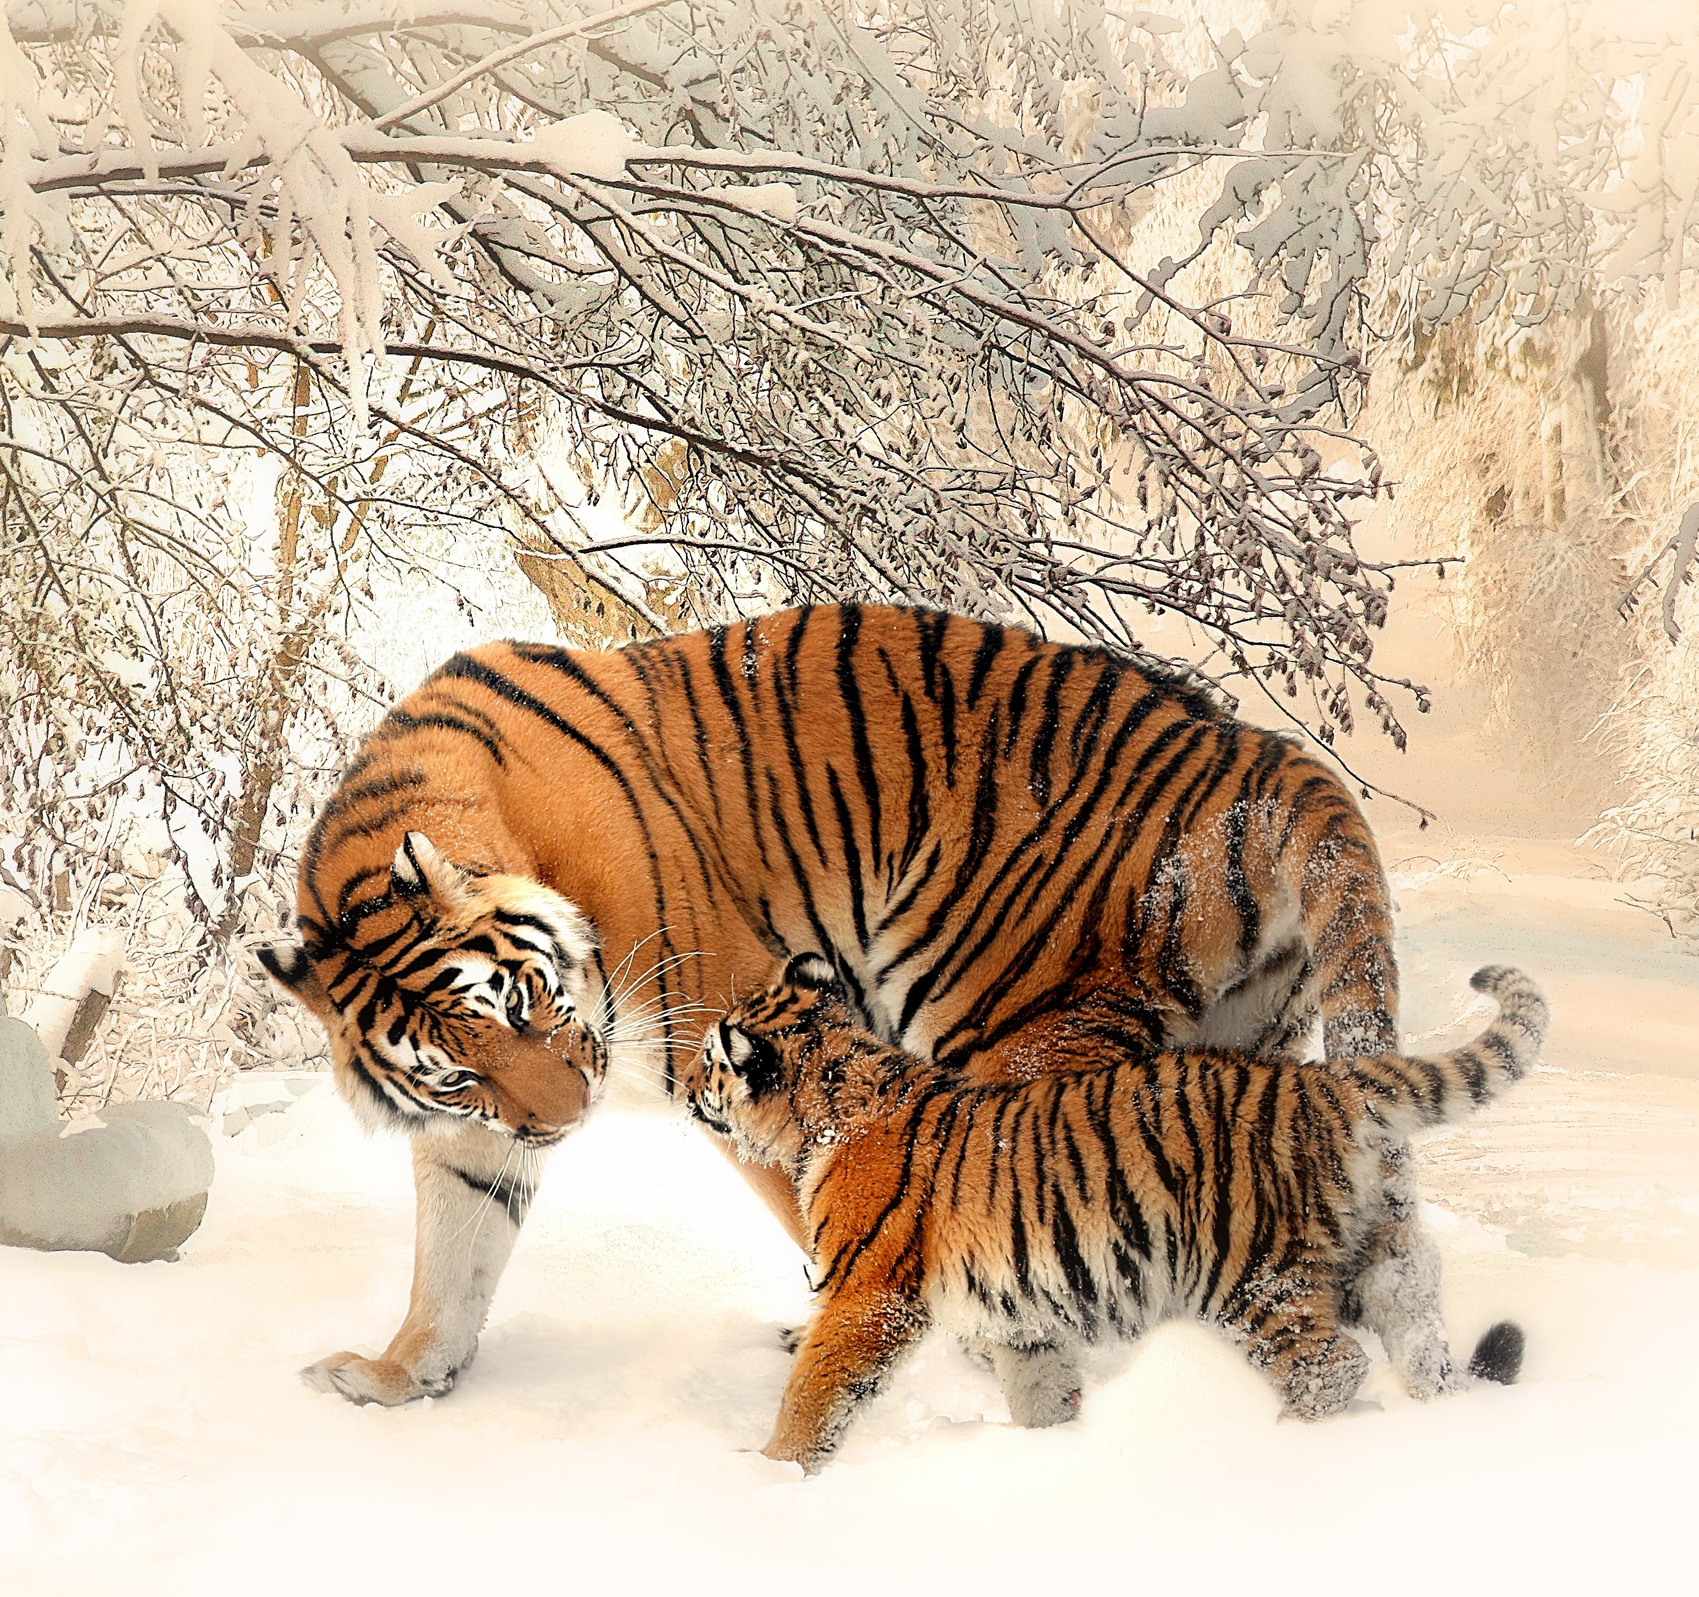
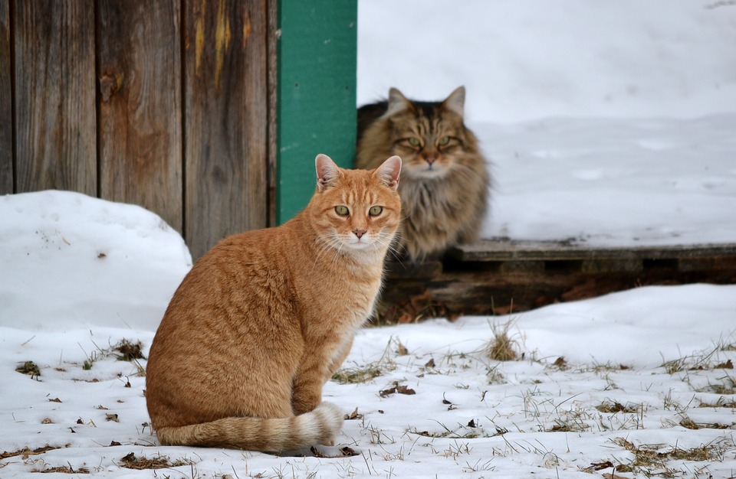
Dla zwierząt zima to czas walki o przetrwanie. Cześć zwierząt emigruje, uciekając przed głodem i chłodem, inne zapadają w sen zimowy lub hibernację, do minimum ograniczając swoją aktywność. Są wreszcie takie, które pozostają aktywne, chociaż drastycznie zmieniają dietę lub tryb życia. Dzikie zwierzęta mają swoje naturalne sposoby przetrwania tego trudnego okresu, a zwierzęta domowe? Ich sierść zimą staje się grubsza i gęstsza, zmniejszają aktywność fizyczną i szukają zacisznych miejsc, gdzie nie będzie wiało i padało. Mimo to ich życie nadal jest zagrożone.

Slide 4
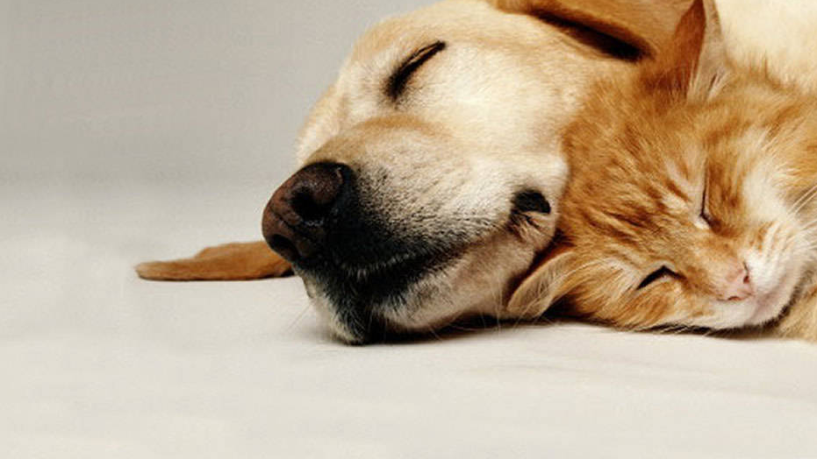
Zwierzęta domowe, żyjące w naszym otoczeniu, tak jak i my w niskich temperaturach wymagają specjalnego traktowania. A nie wszystkim zwierzętom dane jest wygrzewać się w cieple naszych domów.

Slide 5
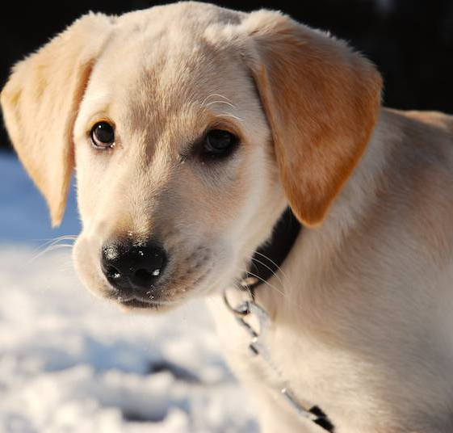
Ogrzej zwierzęta zimą
Co roku z takim apelem zwraca się Towarzystwo Opieki nad Zwierzętami (TOZ), które ratuje setki zwierząt od śmierci z powodu przemarznięcia organizmu lub wygłodzenia.
Jak sprawić, by tych interwencji było jak najmniej?
Zdaniem TOZ-u wystarczy trzymać się kilku prostych wskazówek.

Slide 6
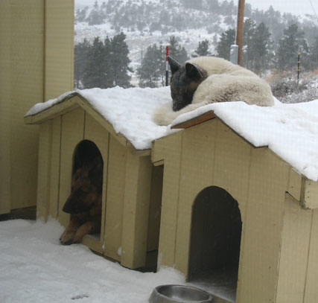
W przypadków zwierząt trzymanych na podwórkach należy sprawdzić między innymi stan budy dla psa i odpowiednio ją przygotować. Zwierzęta przebywające w niskich temperaturach potrzebują dodatkowych porcji jedzenia, aby utrzymać stałą temperaturę ciała. Najlepiej, aby jedzenie było wysoko energetyczne i zawierało dużo białka. TOZ zwraca uwagę, że brak ruchu u psa to podstawowy czynnik wychłodzenia organizmu – dlatego należy zwolnić zwierzę z łańcucha podczas silnych mrozów i zapewnić mu większą dawkę aktywności.

Slide 7
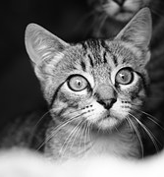
Należy też pamiętać o kotach w miastach. Możemy im pomóc, robiąc proste budki. Najlepszym materiałem są kartony obłożone zawiązanym workiem na śmieci. W tak przygotowanym kartonie wystarczy wyciąć dziurę i włożyć do środka trochę słomy – tłumaczy Anna Wypych, szefowa ośrodka Koteria.
Mówi się, że koty są niezależne i chodzą własnymi ścieżkami, a ścieżki te często prowadzą do naszych piwnic. Dlatego dobrym pomysłem może być np. wykorzystanie starego koca i urządzenie np. w blokowej piwnicy legowiska dla kota. Jednak tu pojawia się problem, niektóre spółdzielnie i wspólnoty mieszkaniowe zamykają okienka w piwnicach tak, żeby zwierzęta nie mogły wchodzić do budynków. Tymczasem to właśnie w piwnicach koty znajdują często schronienie w zimowe noce.

Slide 8
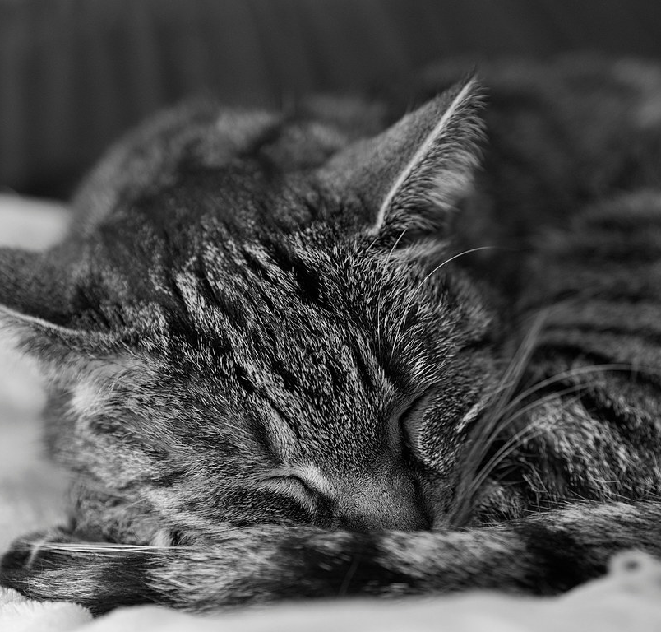
Zwróćmy też uwagę na koty, które podczas chłodów lubią się ogrzewać w pobliżu ciepłych samochodów i często zasypiają na ciepłym silniku lub w okolicach kół. Dlatego przed odpaleniem auta należy obejrzeć go z każdej strony i postukać w maskę, aby wypłoszyć ogrzewające się zwierzę.

Slide 9
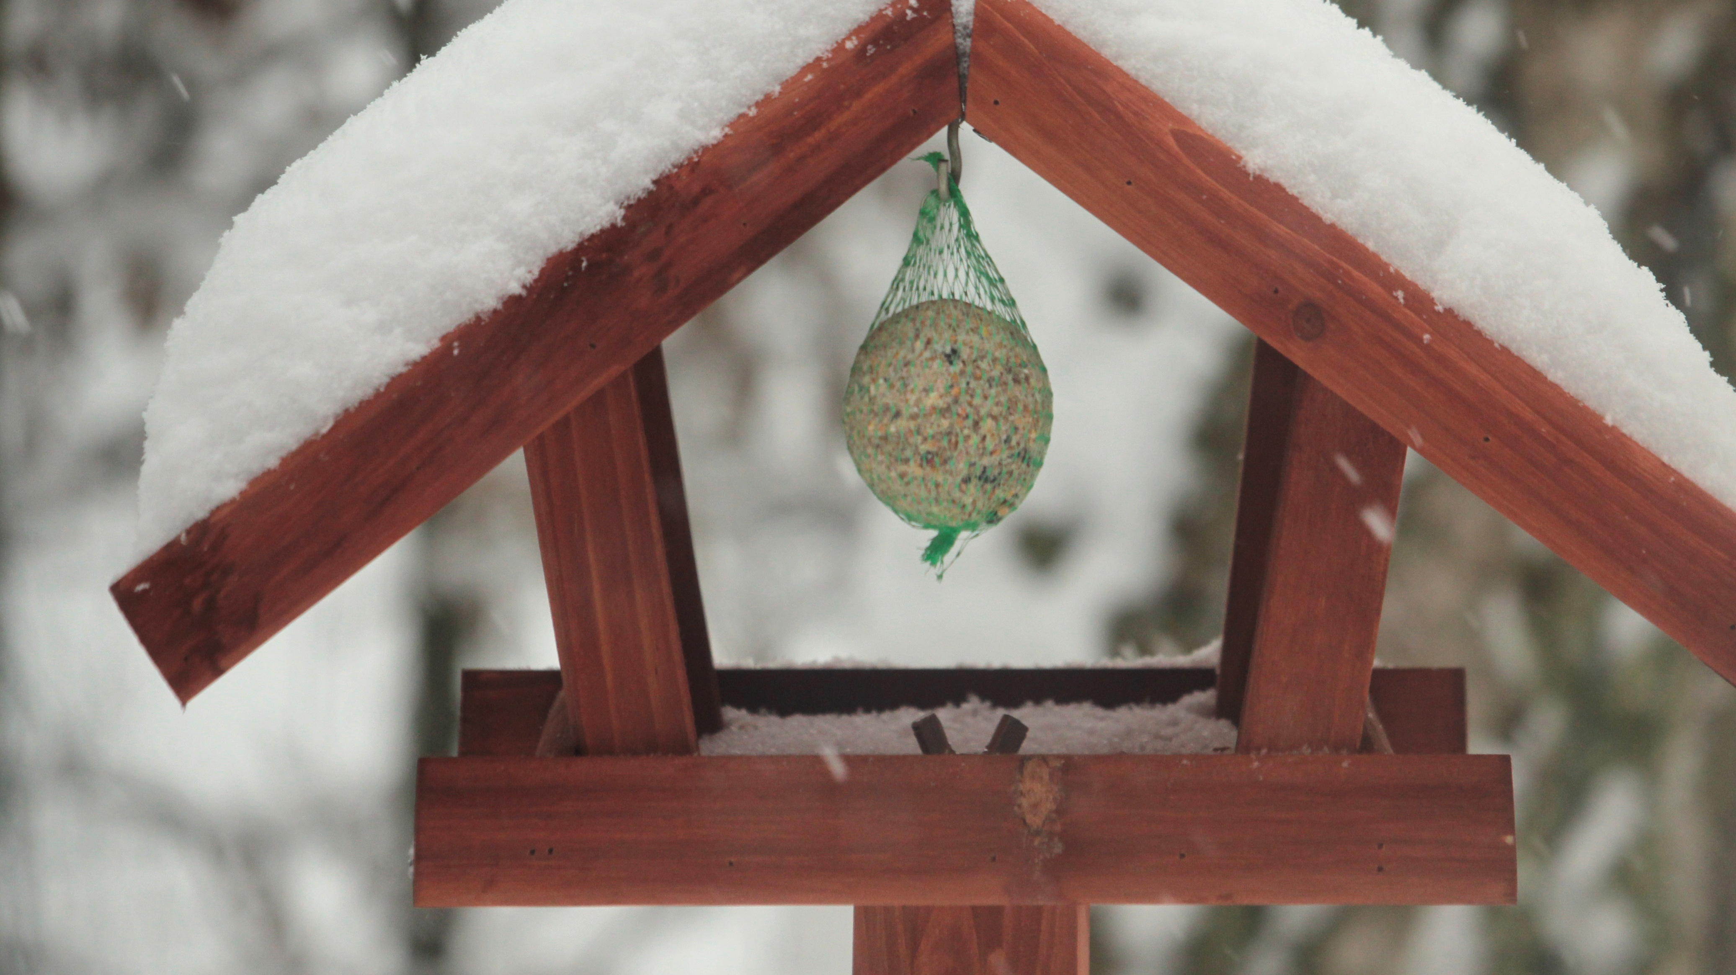
Nie zapominajmy o naszych skrzydlatych przyjaciołach. Mieszkańcy miast powinni przypomnieć sobie, że mają za oknami parapety, na których można ustawić karmniki dla wróbelków i sikorek. Ptaki z gatunków migrujących nie są przystosowane do szukania pokarmu pod śniegiem i mogą sobie z tym zupełnie nie radzić. Dlatego bardzo ważne jest, by nie karmić ptaków cały rok, a tylko wtedy gdy jest mróz, a ziemię pokrywa gruba warstwa śniegu.
Szczególnie niewielkie ptaki, np. sikorki, nie mają siły wykopywać pokarmu spod śniegu. Warto wtedy podawać im w karmnikach ziarno, bo w wielu przypadkach może uratować im życie.

Slide 10
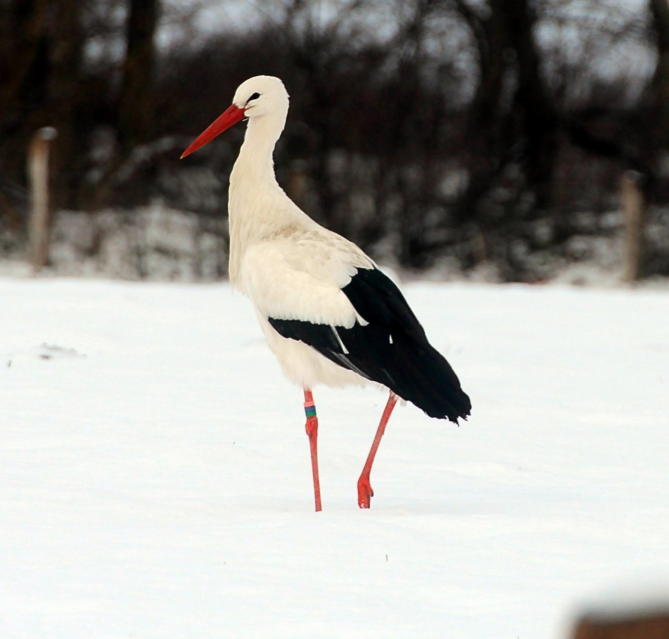
Co roku kilkadziesiąt bocianów pozostaje na zimę w Polsce. Głównie są to ptaki słabe i chore, które nie mogły udać się w długą podróż do Afryki. Jak im pomóc? „Bociany, jeśli są zdrowe i najedzone, w ogóle nie potrzebują ingerencji człowieka. Powinniśmy zimą zostawić je w spokoju” – mówi Krzysztof Konieczny z Polskiego Towarzystwa Przyjaciół Przyrody „pro Natura”. Co innego, kiedy widzimy, że ptak ma chore skrzydło czy utyka na nogę. Taki bocian za zgodą odpowiednich władz (np. regionalnej dyrekcji ochrony środowiska) powinien zostać odłowiony i przeniesiony do azylu dla ptaków zajmującego się ochroną dzikich zwierząt – informuje ekspert.

Slide 11
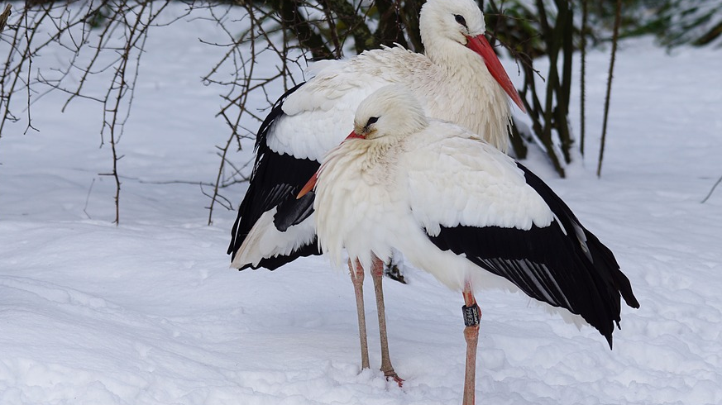
Jeśli znaleźliśmy rannego lub chorego bociana, najlepiej zadzwonić na infolinię BOCIAN (tel. 0 801-26-24-26). Dowiemy się tam, w jaki sposób pomóc znalezionemu ptakowi, gdzie znajduje się najbliższy azyl, do którego będzie mógł on zostać przewieziony, a także – uzyskamy odpowiedzi na interesujące nas kwestie związane z ochroną bocianów i ich gniazd.

Slide 12
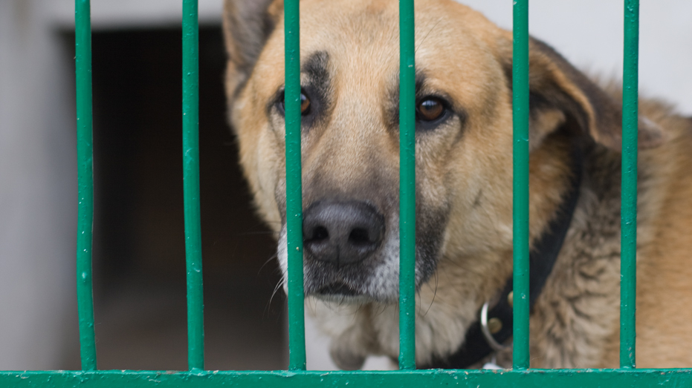
Zwróćmy też uwagę na zwierzęta pozostające w schroniskach. Pracownicy schronisk dla zwierzęta proszą o pomoc – czekają na koce, pledy do ocieplenia bud, grzejniki i karmę. Azyle w Celestynowie i Józefowie proponują nietypową formę adopcji i stworzenie tzw. domów tymczasowych. Adopcja polega na tym, że zwierzaka można przygarną na kilka dni lub tygodni. Zdaniem pracowników schronisk jest to rozwiązanie, które ma pomóc przetrwać zwierzętom, szczególnie tym krótkowłosym, najwyższe spadki temperatury.

Slide 13
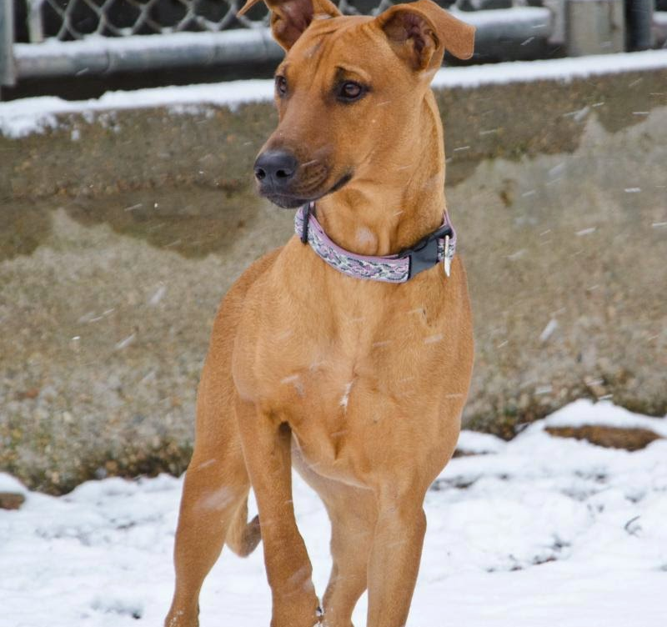
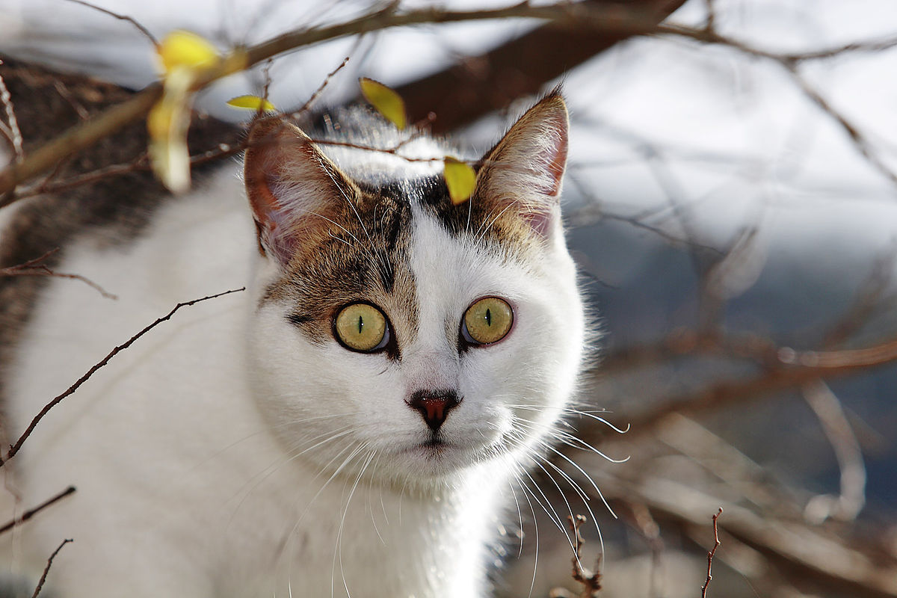
I na koniec zapamiętajmy: jeśli spotkamy potrzebującego podczas mrozu psa lub kota, zadzwońmy do straży dla zwierząt (22 353 50 60) czy Animal Rescue (602 737 715).

Slide 14
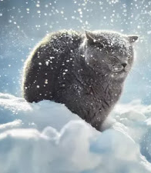
Opracowanie i bibliografia
Opracowanie: mgr Anna Trzcińska, Zespół Szkół Specjalnych Nr 78 im. E. Szelburg-Zarembiny w Instytucie "Pomnik-Centrum Zdrowia Dziecka”, grudzień 2020
Grupa wychowanków: mieszana (dzieci młodsze i starsze szkolne)
Materiały źródłowe: https://www.ekologia.pl/srodowisko/ochrona-srodowiska/jak-pomoc-zwierzetom-przetrwac-sroga-zime,16517.html (dostęp: 16.12.2020)
Zdjęcia: https://get.pxhere.com/photo/, https://cdn.pixabay.com/photo/2018/02/20/21/03/cute-3168854_960_720.jpg, https://cdn.pixabay.com/photo/2015/02/05/00/24/dogs-624391_960_720.jpg, https://cdn.pixabay.com/photo/2017/10/19/13/59/animals-2867704_960_720.jpg, http://wegemaluch.pl/images/przeczytaj/newsy/pieszima.jpg, https://farm5.staticflickr.com/4001/4312780481_3b6abf3c9f.jpg, https://cdn.pixabay.com/photo/2016/10/23/17/54/cats-1763786__180.jpg, https://live.staticflickr.com/4502/37721090491_a58530f969_b.jpg, https://cdn.pixabay.com/photo/2015/04/05/16/52/birds-708238_960_720.jpg, https://get.pxhere.com/photo/branch-snow-winter-bird-feed-food-red-weather-season-bird-seed-feeding-hang-aviary-bird-feeder-depend-fat-balls-1084539.jpg, https://cdn.pixabay.com/photo/2016/01/17/15/18/stork-1145043_960_720.jpg, https://get.pxhere.com/photo/nature-snow-winter-bird-black-and-white-wildlife-beak-fauna-stork-animals-vertebrate-bill-pride-animal-portrait-white-stork-storks-rattle-stork-ciconia-ciconia-ciconiiformes-crane-like-bird-757936.jpg, https://bonebrokeblog.files.wordpress.com/2014/02/sleeping_cat_and_dog.jpg, http://2.bp.blogspot.com/-mZDPx6Bnqow/TrEzjMuq8uI/AAAAAAAAHiI/O2TAlFrGKVI/s1600/IMG_7148---Nier%25C3%25B3wnouchy.jpg, http://1.bp.blogspot.com/-xHKPOOYBv8Y/Uz9jMz9FcWI/AAAAAAAAgbk/4OgHGSeB1B8/s1600/Stella.jpg, https://upload.wikimedia.org/wikipedia/commons/thumb/e/e9/Cat_in_tree02.jpg/1200px-Cat_in_tree02.jpg, https://cdn.pixabay.com/photo/2016/01/17/15/17/stork-1145037_960_720.jpg, (dostęp: 16.12.2020)

